Slide 1
ANAUNCIOS PUBLICITARIOS
https://www.youtube.com/watch?v=jokJY7cYLqU

Slide 2
ACTIVIDAD
IDENTIFICAR LOS PRODUCTOS DE LOS ANUNCIOS PUBLICITARIOS EN EL PRIMER VIDEO (coca-cola, pepsi, chocolatina Japp, maddonal, panasonic, but tic, axe, jhon west)
VIDEO 2. POR QUÉ ES UN ANUNCIO CREATIVO - COMENTARIO
COPIAR EN EL CUADERNO CONTENIDO DEL VIDEO 3.
COLOCAR UN SLOGAN PARA CADA UNA DE LA IMÁGENES
VER VIDEOS DE LOS MEJORES AVISOS PUBLICITARIOS Y SELECCIONAR UNA PALABRA CLAVE DE CADA UNO DE ELLOS

Slide 3
ANUNCIO PUBLICITARIO CREATIVO
https://www.youtube.com/watch?v=pfxB5ut-KTs&list=PL4BeJI8mMyznwG1LSs-llyRSfMqlw7FCc
POR QUÉ ES UN ANUNCIO CREATIVO - COMENTARIO

Slide 4
MENSAJE PUBLICITARIO
https://www.youtube.com/watch?v=z3Ovev4jJjI
COPIAR EN EL CUADERNO CONTENIDO DEL VIDEO 3

Slide 5
LOS MEJORES AVISOS PUBLICITARIOS DEL MUNDO
https://www.youtube.com/watch?v=htJJj1Ws0dg

Slide 6
1. ¿Te falta una pieza? Una bonita campaña publicitaria para ayudar a los niños de Singapur.
COLOCAR UN SLOGAN PARA CADA UNA DE LA IMÁGENES

Slide 7
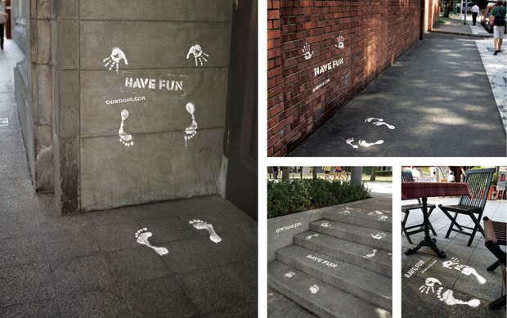
2. Diviertete.

Slide 8
3. PlayBoy. Esta es de la Revista Playboy, para ser la próxima conejita

Slide 9
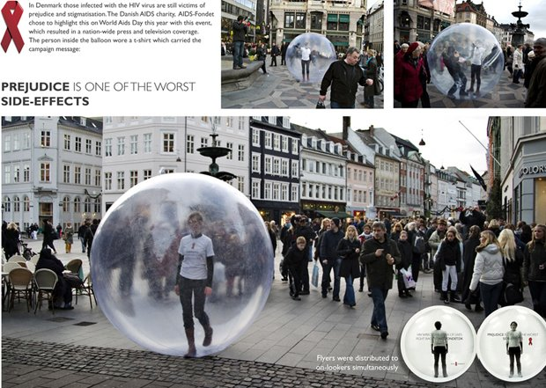
4. VIH. Una campaña contra los prejuicios hacia los portadores del VIH.

Slide 10
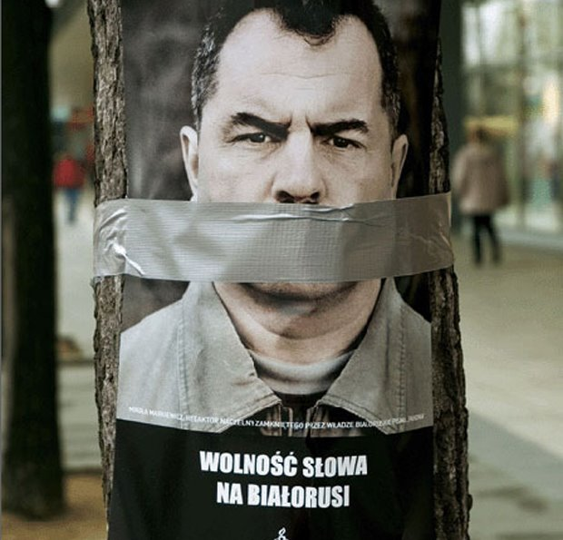
5. Libertad de expresión. Esta es una campaña publicitaria por la libertad de expresión

Slide 11
6. Cirugía plástica. Si no me equivoco, es la publicidad de un centro de cirugía plástica.

Slide 12
7. Aspiradoras. "Para una muestra del poder del producto, rompa el vidrio"

Slide 13
8. HELP. Ayuda, así nadie tendrá que buscar aquí su comida.

Slide 14
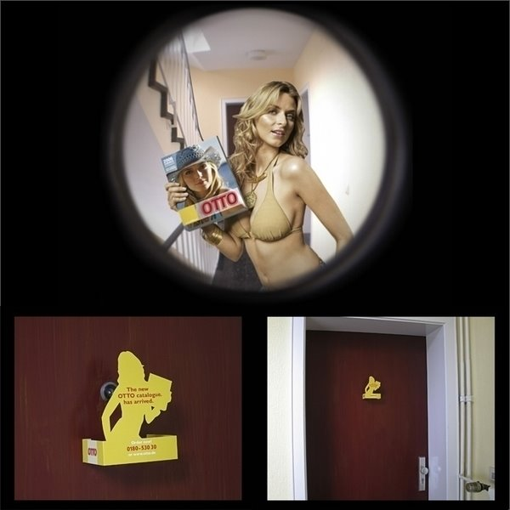
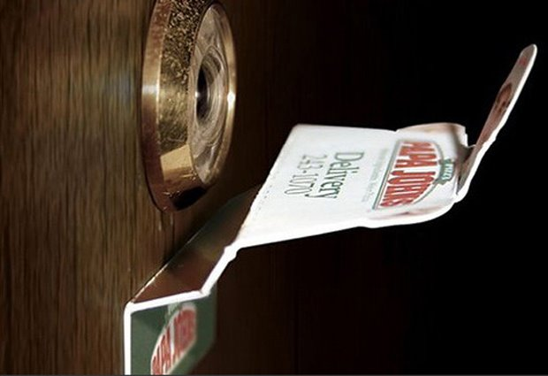
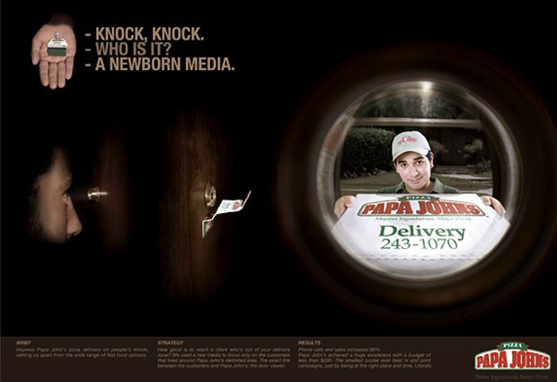
9. PIZZA. ¿Que mejor manera de hacer publicidad que haciendo creer al cliente que llego su pizza?

Slide 15
10. Tus películas se verán chicas en una pantalla chica. Campaña por MegastarMedia.

Slide 16
11. Mack Book Pro. Promocionando lo chica que es la Mac Book Pro:

Slide 17
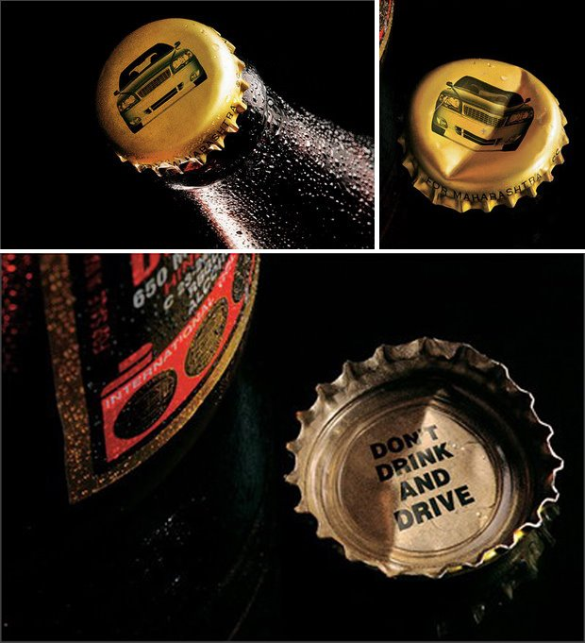
12. No bebas y conduzcas.

Slide 18
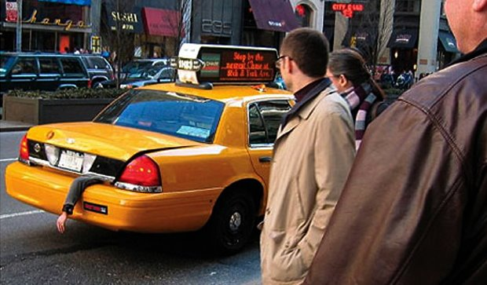
13. Publicidad de "Los sopranos". Campaña para el canal de televisión HBO en Nueva York para promover "Los sopranos" en los taxis. Tiene que ser desconcertante para los que lo ven ver un brazo colgando del maletero de un coche.

Slide 19
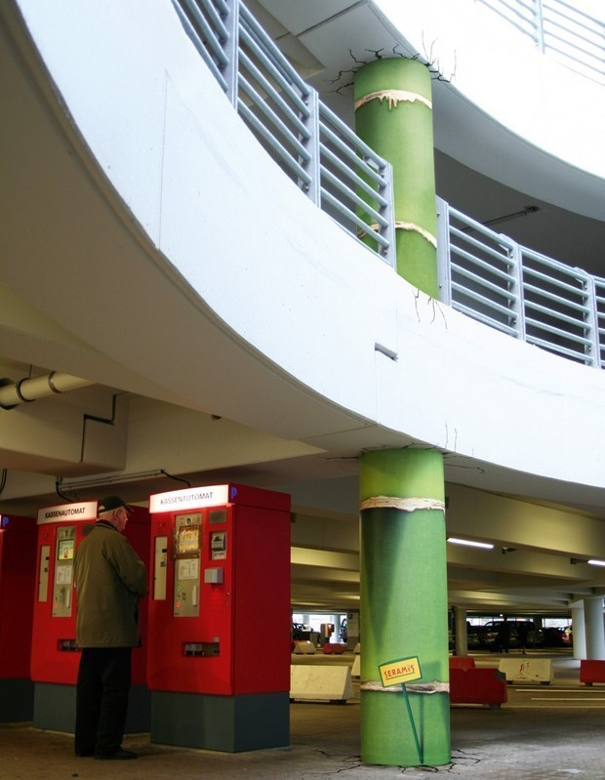
14. Seramis. Un mensaje para aumentar las ventas de fertilizantes de Bambu Seramis.

Slide 20
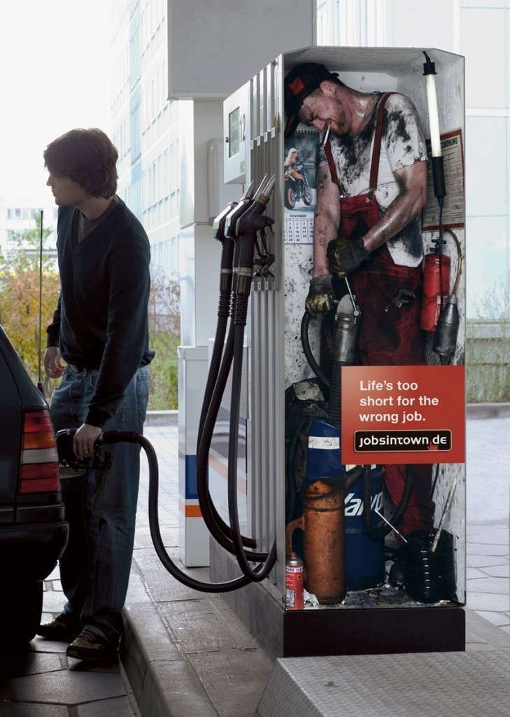
15. La vida es tan corta. Demasiado corta como para pasarla en el trabajo equivocado.

Slide 21
16.Libera tu pelo (Shampoo anti-frizz).

Slide 22
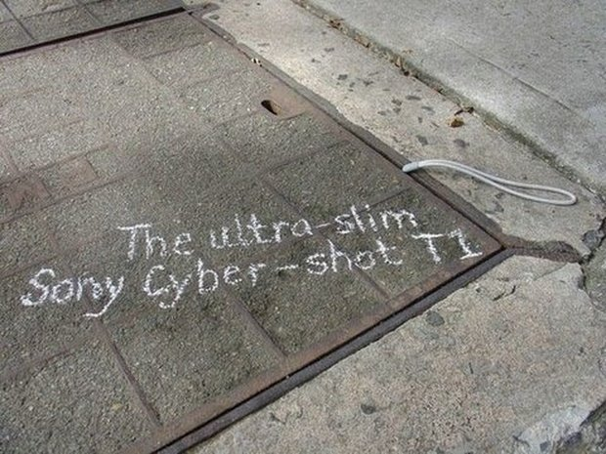
17. La cámara de Sony "ultra delgada". Esta es una idea original y barata para la publicidad de las cámaras de Sony. Me puedo imaginar la gente tirando de la correa para ver si realmente hay algo allí xD.

Slide 23
18. Laberinto hacia el cenicero. No se puede fumar en las estaciones de tren de Alemania, excepto dentro de los cuadrados amarillos. Agency Frankfurt Saatchi & Saatchi fue aprobado por la empresa de estos cuadros amarillos para que que hicieran un laberinto para que puedan encontrar el camino hacia el cenicero.

Slide 24
19. Un buen zoom es importante.

Slide 25
MEJOR AVISOS VIDEOS
http://www.youtube.com/watch?v=7ecIhO7j0XA
http://www.youtube.com/watch?v=LmJIyDRmoi4
http://www.youtube.com/watch?v=c7c_OXivqSk#t=96
http://www.youtube.com/watch?v=YYAz1INkCEg
http://www.youtube.com/watch?v=UU1Y6NeYHQA

